Slide 1
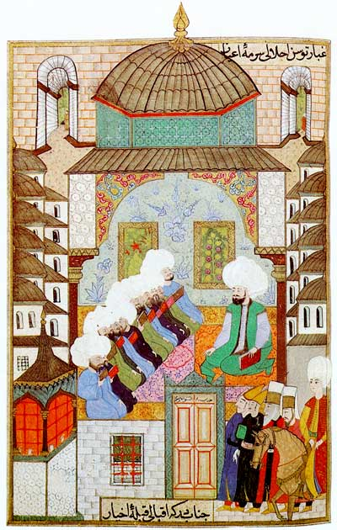
OSMANLI’DA
EĞİTİM

Slide 3
Klasik Dönemde Osmanlı Eğitimi
Örgün Eğitim
Yaygın Eğitim
Sıbyan Mektepleri
Medrese
Esnaf Kuruluşları
Askeri Eğitim (Ocak, Kışla)
Camiler
Osmanlı’da Bilim ve Bilim Adamları
Enderun
Harem
Şehzade
Eğitimi
Tekke
Zaviye
Dergah
Saray Eğitimi
Mahalleler

Slide 4
Maarif-i Umumiye Nizamnamesi
İlköğretim
Tanzimat
Sonrası
Osmanlı
Eğitimi
Ortaöğretim (Rüştiyeler, İdadiler, Sultaniler)
Yükseköğretim( Darülfünun)
Mesleki Eğitim
Azınlık ve Yabancı Okulları

Slide 5
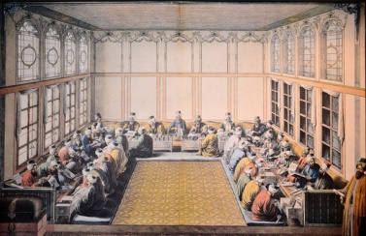
Klasik Dönem Osmanlı Eğitimi
Amaç
Her insanı kendisine yetecek kadar bilgilendirmek Osmanlı’nın öncelikli hedefi ve politikasıydı.
Yöneticiler
Devletin eğitim faaliyetleri 18. yüzyıla kadar genel olarak ilmiye, seyfiye ve kalemiyeye eleman yetiştirmeye yönelikti.
Temel
Osmanlı eğitiminin temel anlayışı ideal vatandaşı yetiştirmektir.
Notes:
Resim: smanlıda kalem odası

Slide 6
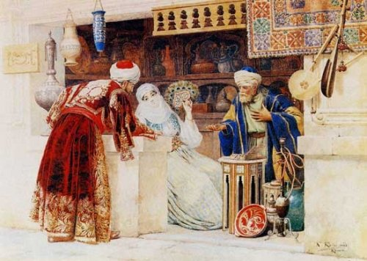
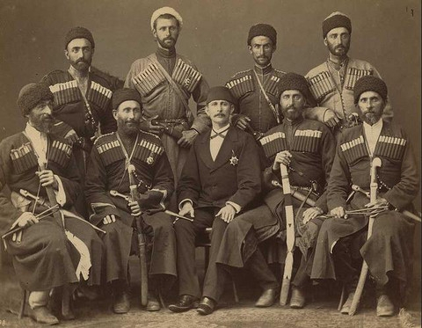
İtaatkar
Vatanını Seven
Dindar
Sevecen
Vefakâr
Notes:
1850'ler Doğu Anadolu Üniformalı Çerkesler ve -muhtemelen- Osmanlı devlet adamı olan birisi (ortada).

Slide 7
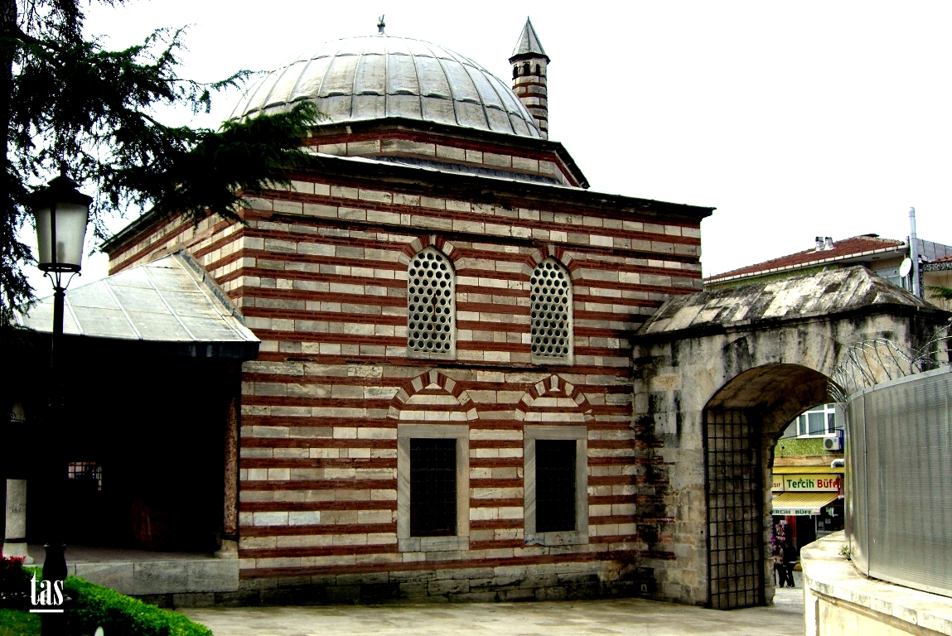
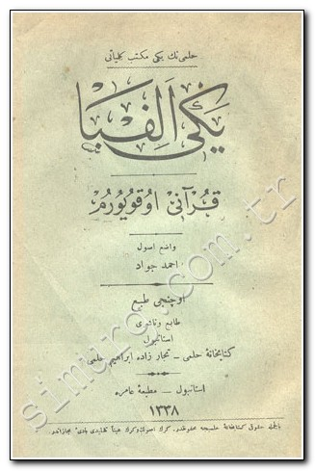
SIBYAN MEKTEPLERİ
Aynı basamak eğitimini gayrimüslimler kendileri veriyor ve bağlı oldukları kiliseler, havralar tarafından denetleniyorlardı.
Külliyelerin içinde, camilelerin bitişiğinde veya müstakil bir yapı halinde kurulan Sıbyan Mektepleri her köy, mahalle ve semtte açılmıştır.
Bu okullar, devlet adamları ya da varlıklı kişiler tarafından vakıf yoluyla kurulurlar ve giderleri de bu vakıf gelirleriyle karşılanırdı.
Okulların genel amacı çocuğa okuma yazma ile İslam dininin kaidelerini ve Kur’an-ı Kerim okumayı öğretmekti. Bundan dolayı mekteplerde:
Yazı Yazma
Elifba
Tecvit
Dört Temel İşlem
Temel İlmihal Bilgileri
Kur’an talimi
Bazı surelerin ezberle-tilmesi
Notes:
Resim: yavuz sultan selim sıbyan mektebi

Slide 8
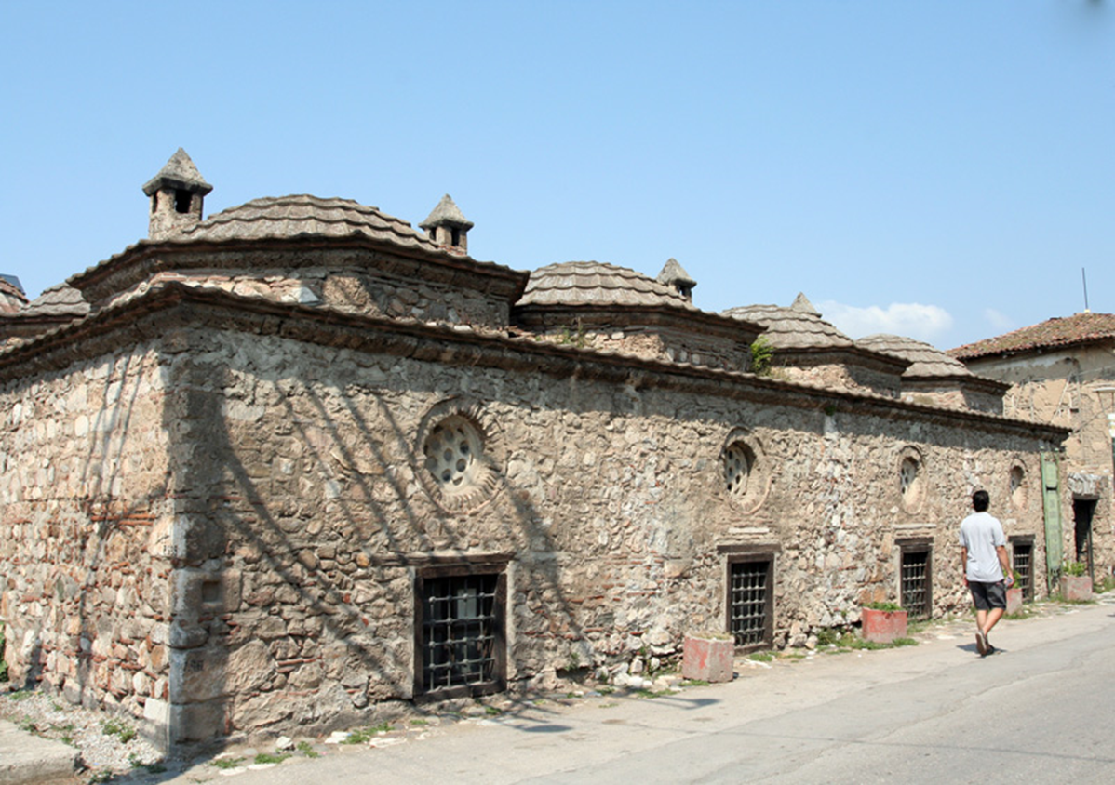
MEDRESELER
Osmanlı Devleti’nde orta ve yükseköğretim kurumlarının temeli medrese teşkilatına dayanmaktaydı.
Fethedilen yere yaptırma geleneği vardı.
Osmanlılarda ilk medrese Orhan Bey döneminde, 1330 yılında İznik’te kurulmuştur.
Devlet genişledikçe Bursa ve Edirne başta olmak üzere birçok şehire medrese açılmış ve yabancı alimler ders vermek amacıyla Osmanlı medreselerine gelmiştir. İlerleyen dönemde de İstanbul bu nedenle bilim merkezi konumuna gelecektir.
Camii
Medrese
Notes:
İznikteki ilk medrese

Slide 9
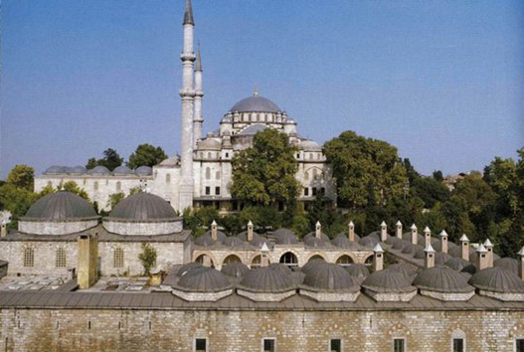
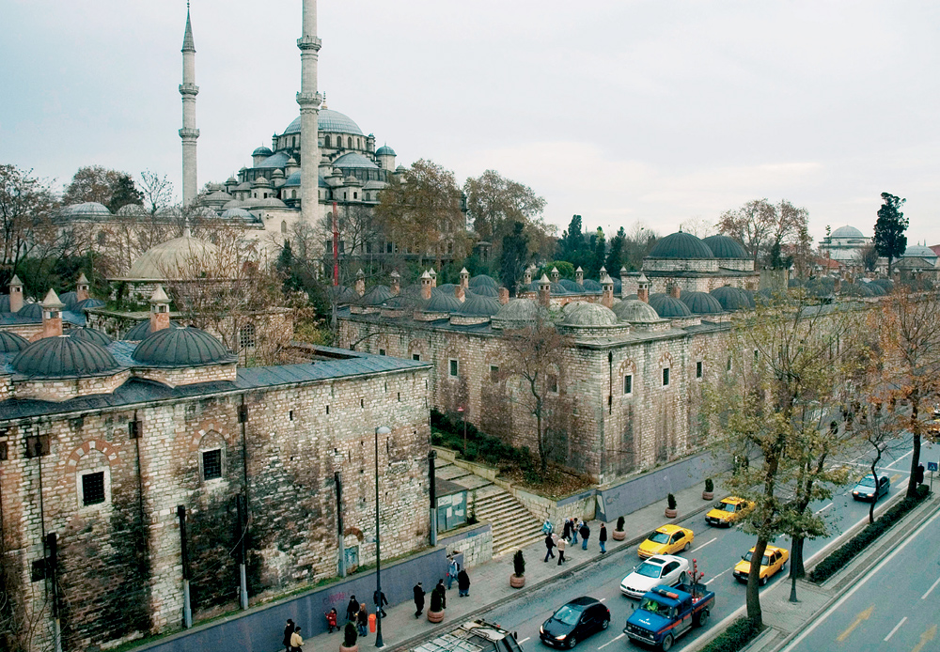
Selçuklulardan Fatih’e kadar Nizamiye Medreseleri kültürü sürmüştür.
Fatih ile birlikte medrese kültüründe köklü değişiklikler yapılmış ve 1463- 1470 yılları arasında Fatih Külliyesi(Sahn-ı Seman) yaptırılmıştır.
Tefsir
Hadis
Kelam
Fıkıh
Arap Dili ve Edebiyatı
Sahnı Seman medreseleri bu dersleri okutan birer ilahiyat fakültesi ve İslam akademisi seviyesindeydi. Bu medreselerdeki hocaların derecesi yüksektir.

Slide 10
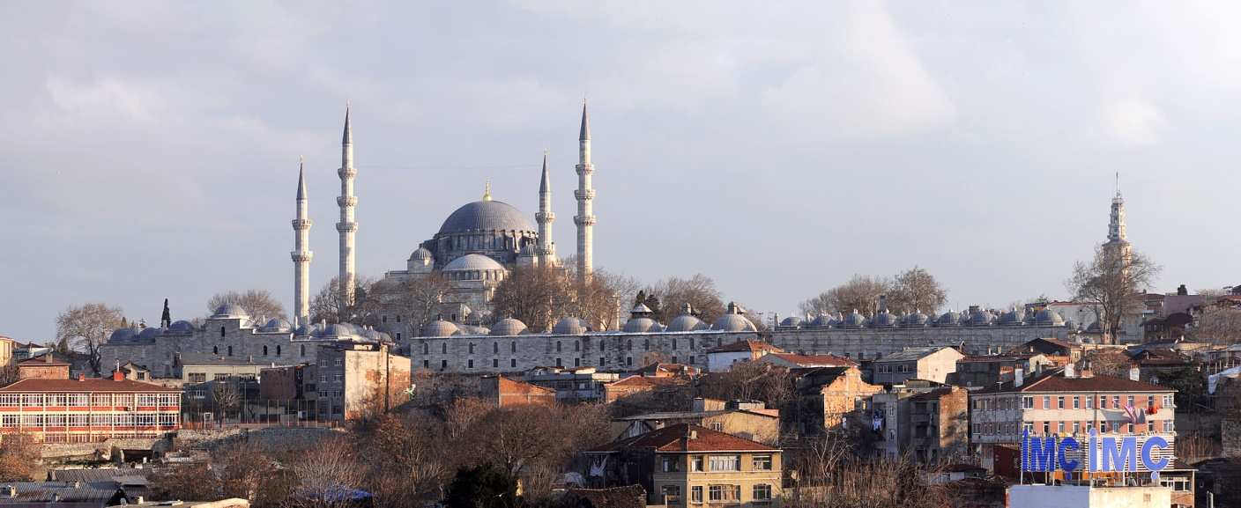
Kanuni ise Mimar Sinan’a Süleymaniye Camii ve medresesini yaptırmıştır.

Slide 11
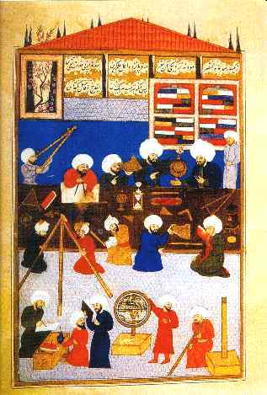
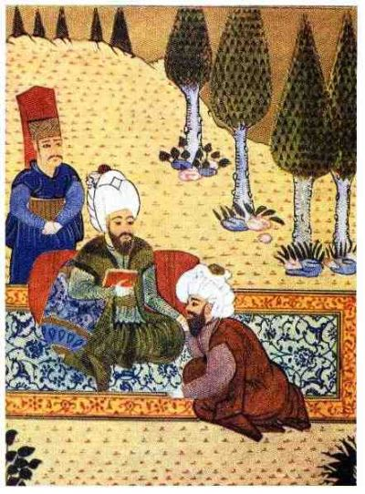
Medrese İle İlgili Kavramlar
Softa
Danişment
Muit
Müderris
Mülazemet
İcazetname

Slide 12
Medreselerde önceleri matematik, felsefe (hikmet), astronomi gibi müspet bilimler de okutuluyordu. Zamanla medreselerden müspet bilimler çıkarıldı, yalnızca dini ve hukuki bilimler kaldı.
Pozitif bilimlerin ötelenmesi
Müderris atama sisteminin bozulması
Beşik uleması uygulamaları
Müderrislerin yetersizliği
Öğrencilerin işsiz kalma korkusu
Disiplinsizlik
sonucunda medreselerdeki eğitimin kalitesi düşmüştür.

Slide 13
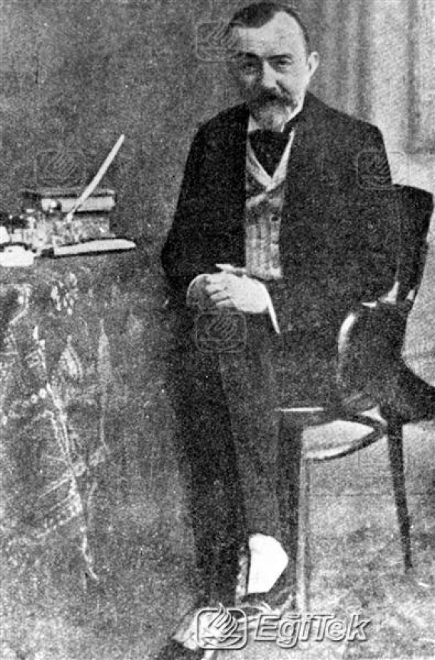
İlmiye sınıfında bozulma:
II. Mustafa döneminde şeyhülislamlık yapan Feyzullah Efendi’nin aile fertlerinden olanlara bol bol memuriyet ve rütbe dağıtması bu bozulmaya en büyük örnektir.
Koçi Bey’ e göre:
İlim eğitimine hatır karıştırılması
Hak sahibi olmayanlara hadden aşırı yetkiler verilmesi
Rüşvet

Slide 14
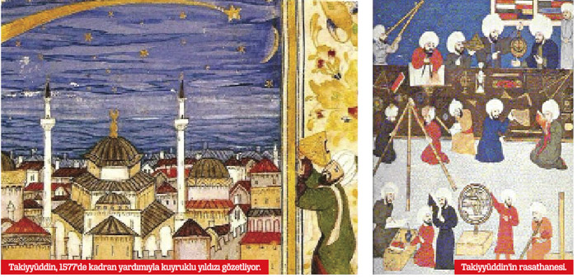
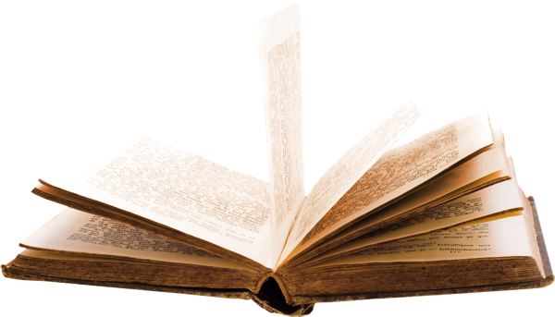
Medreselerde Akli Bilimler
Rönesans ve reform ile beraber Avrupa’da, ilahiyat fakülteleri eski saygınlıklarını yitirmiş, müspet bilimler önem kazanmıştı. Üniversite dışında da birçok alim, buluşlar yapmış, eserler vermişti. Akademi denen bilim kurumları açılmıştı.
Koçi Bey ve Katip Çelebi gibi düşünürler medrese ve ilmiye sınıfının ıslahına yönelik raporlar sunmuşlardır.
Fatih, Sahnı Seman medreselerini inşa ettirdikten sonra
felsefe ağırlıklı derslerin okutulmasını sağlamışsa da
XVII. yüzyılda bu dersler “felsefiyat” olmaları nedeniyle
kaldırılmıştır.
1575’ de (III. Murat) İstanbul’da ilk rasathane açılmasına rağmen 1580’de “gökyüzünü incelemenin uğursuzluk getirdiği” gerekçesiyle rasathane de yıktırılmıştır.

Slide 15
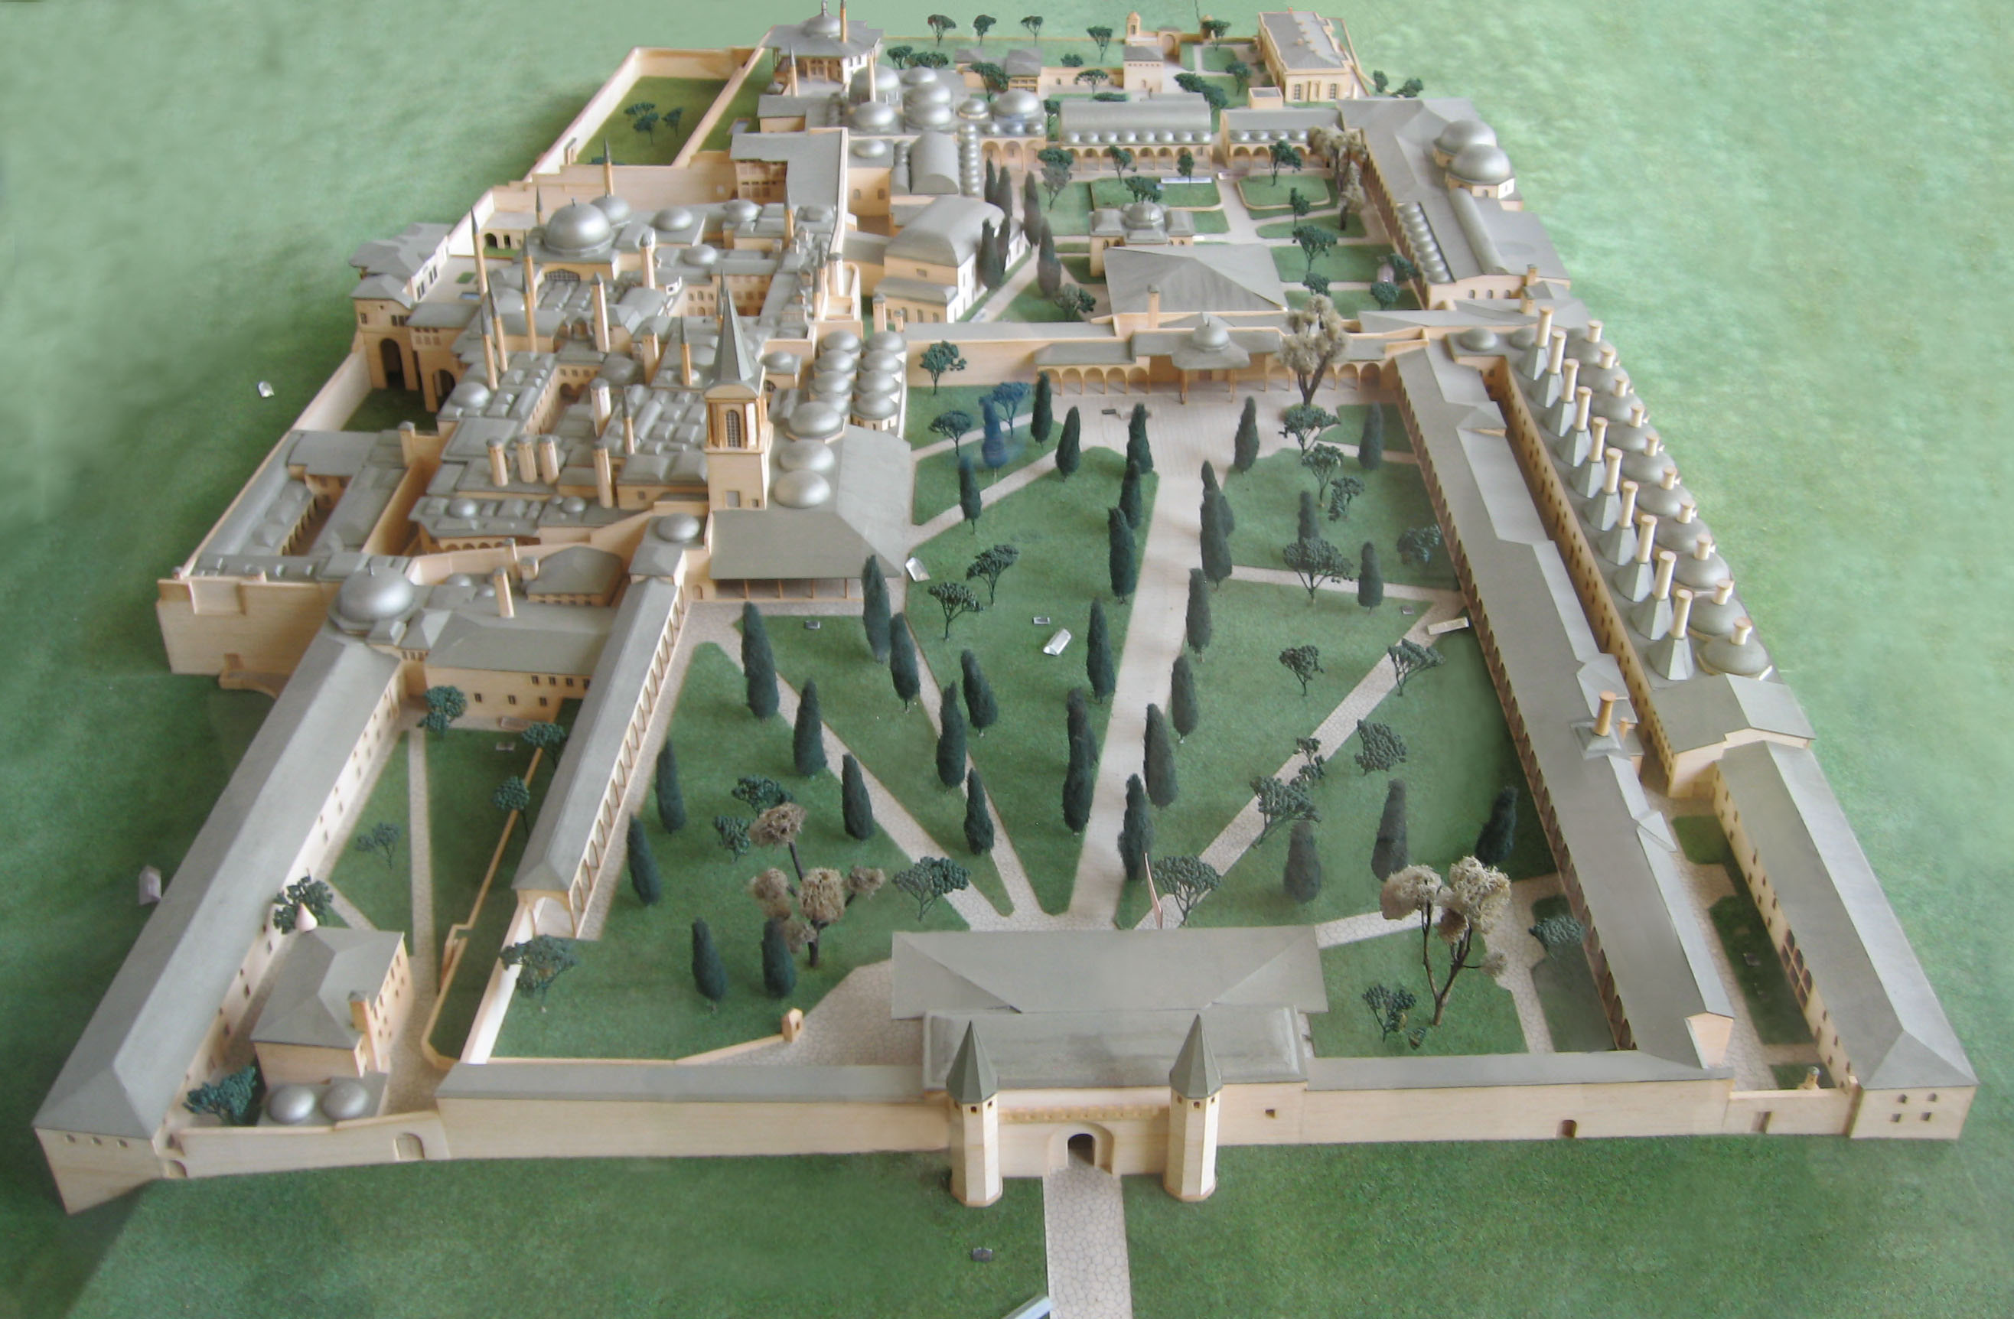
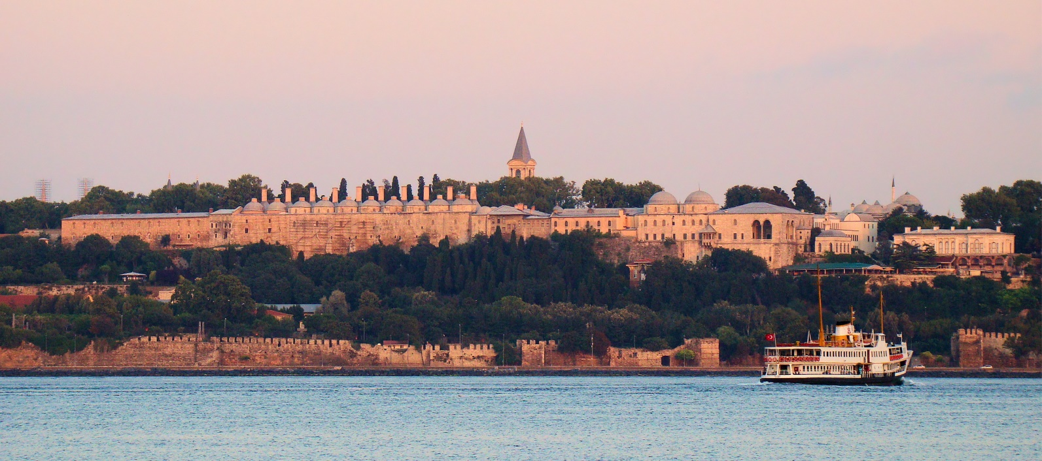
SARAY EĞİTİMİ
Enderun
Şehzade Eğitimi
Harem

Slide 16
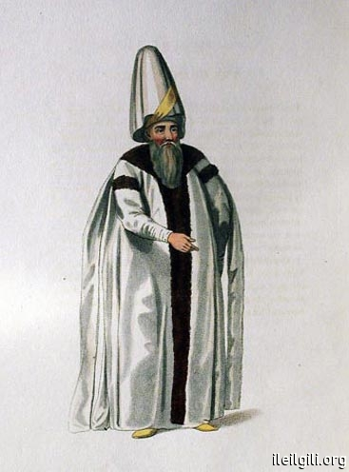
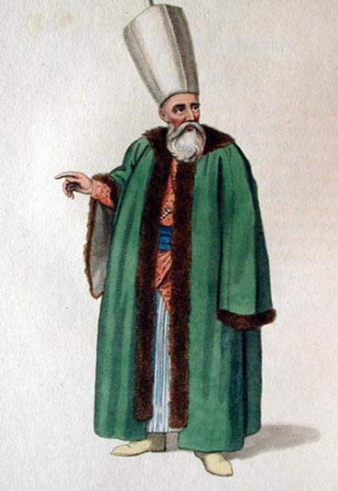
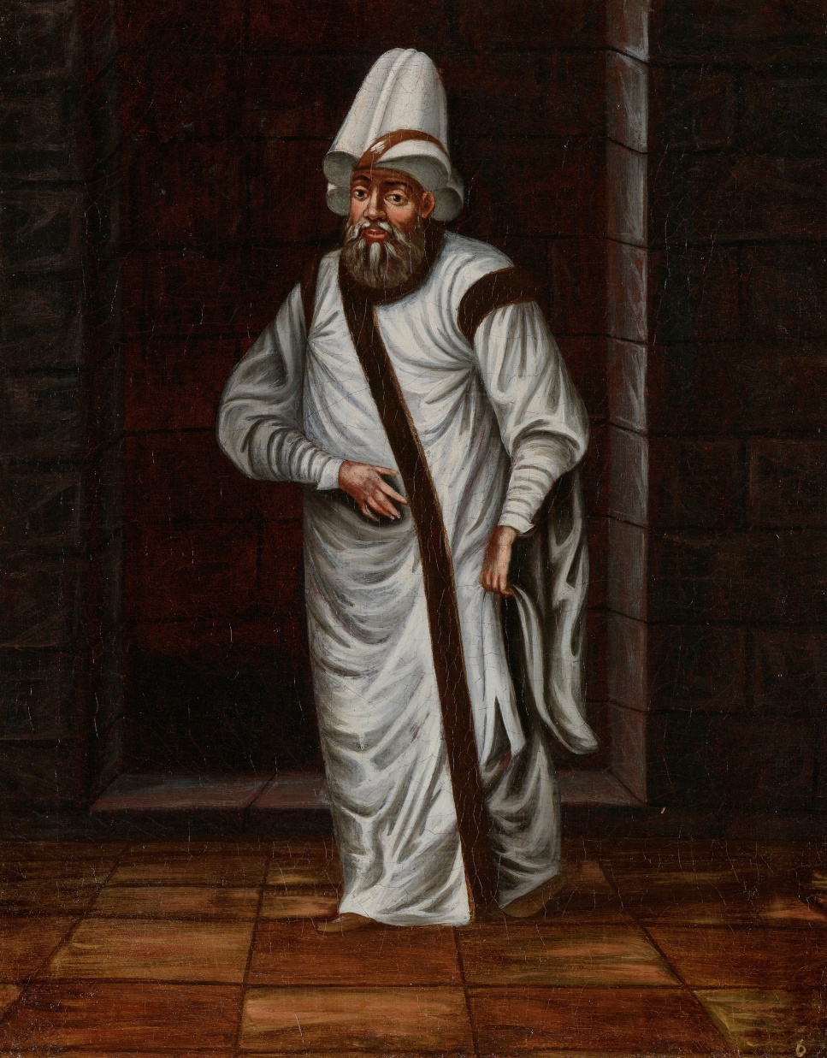
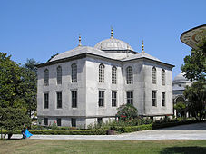
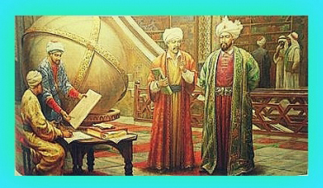
Enderun
Ailelerinin rızasıyla devşirilen çocuklar bi Türk ailenin yanına verilir, Türk ve İslam kültürüne alıştırılır, sonrasında Acemi Oğlanlar Ocağı’na alınırdı.
Burada başarılı olursa Topkapı Sarayı’nda bulunan Enderun’a geçer, yedi aşamalı bir eğitim sürecine girerdi.
Notes:
Enderun kütüphanesi,üçüncü sadrazam fransız bir kaynaktan

Slide 17
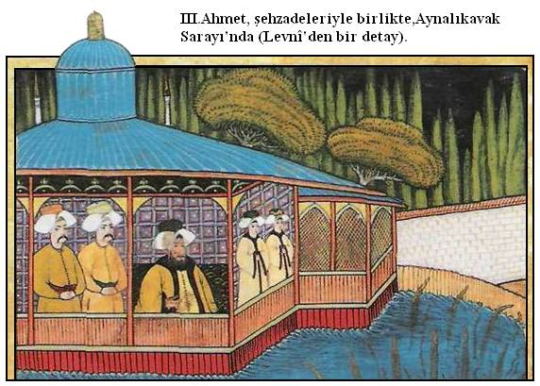
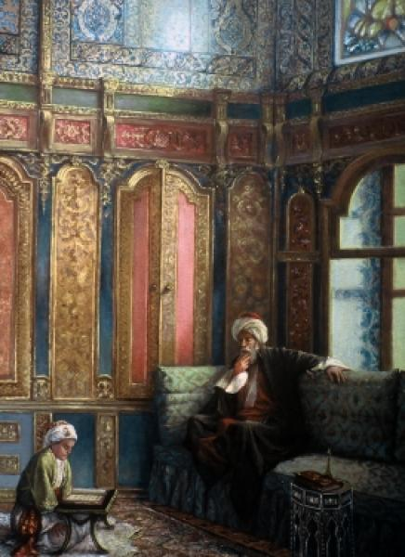
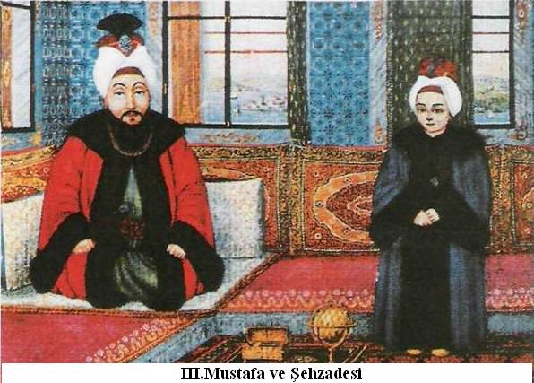
Şehzade Eğitimi
Şeyhülislam tarafından törenle derse başlatılan şehzadeler, onlara mahsus Şehzadegan Mektebi’ne devam ederlerdi.
Bu eğitimin ardından XVII. yüzyıla kadar lala gözetiminde sancaklara gönderilerek yöneticilik tecrübelerinin de olması sağlanırdı.
Sonrasında ise “kafes” ya da “şimşirlik” denen usule geçildi.

Slide 18
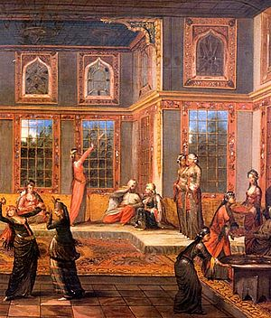
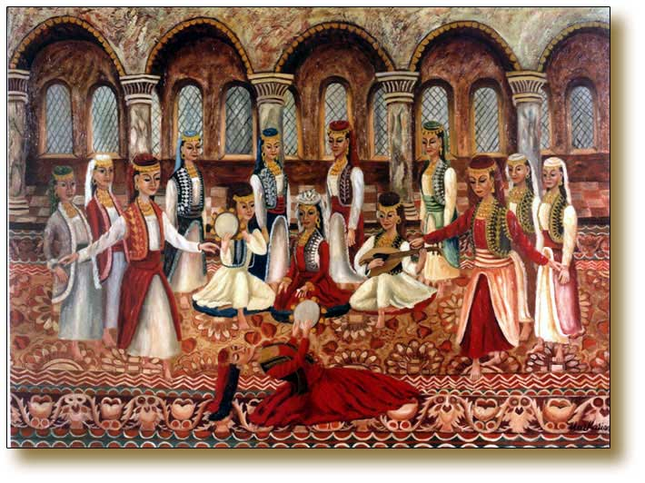
Harem
Bir okul niteliği taşıyan haremde kalfaların sıkı denetimi altındaki câriyeler ders görmekte idi.
Kalfalar denetiminde okuma, yazma ve dini eğitim yanında müzik, resim, edebiyat, nakış, dikiş, örgü gibi eğitimler de verilirdi.
Buradaki eğitimin bir amacı saraya hizmetkar ve cariye yetiştirmek, bir diğeri ise yüksek derecedeki askeri ve idari memurlara iyi birer eş yetiştirmekti. Böylece saraya sadık bir yönetici sınıfı oluşturmak amaçlanmıştı.

Slide 19
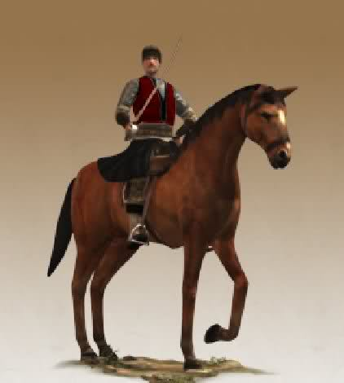
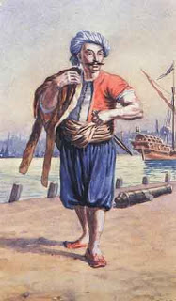
Asker Eğitimi
Genç erkekler acemi ocağı denilen kışlada askeri ve bedeni bakımdan eğitilirlerdi. Eğitim gören bu gençlerden yetenekli olanlar tespit edilip Enderun Mektebi’ne alınır, geri kalanlar eğitim sonrası Yeniçeri Ocağı’na gönderilirlerdi.
İlk kez I. Murat zamanında Gelibolu’da bir Acemi Oğlanlar Ocağı açılmıştır.
Cebelü
Levent

Slide 20
Mehterhane
Humbarahane

Slide 21
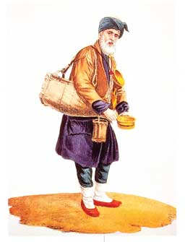
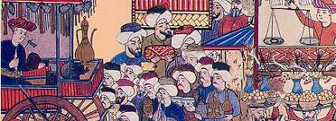
Yaygın Eğitim Kurumları
Esnaf Eğitimi: Osmanlılarda esnaf birlikleri ahiliğe
(sonradan lonca teşkilatı) dayanmaktadır. Bu birliklere
giriş çırak olarak yapılırdı. Gerekli eğitimi alan çıraklar
sınavla kalfalığa, en az üç yıllık kalfalıktan sonra yine
sınavla ustalığa hak kazanırdı.

Slide 22
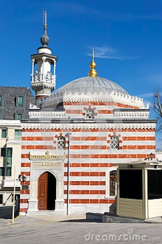
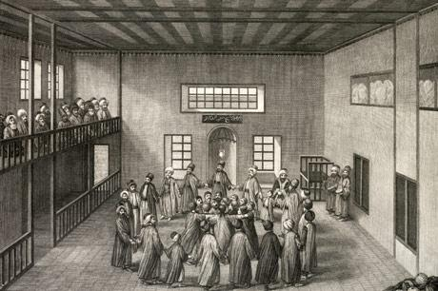
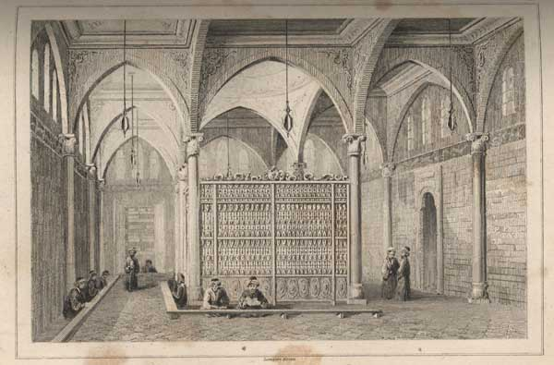
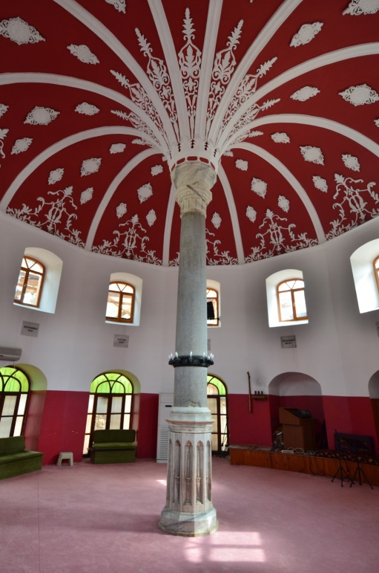
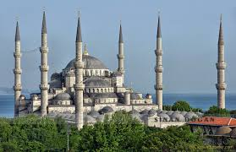
Halk Eğitimi
Camii
Mescit
Tekke
Kütüphane
Cem Evleri
Notes:
Sultan ahmet camii, nallı mescit, tekke, ragıp paşa kütüphanesi,şahkulu sultan dergahı cemevi

Slide 23
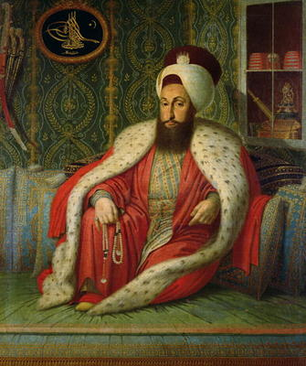
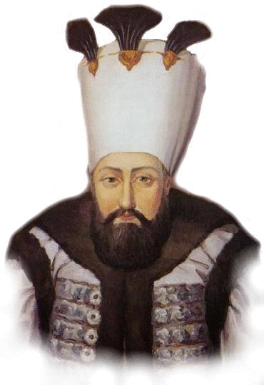
XVIII ve XIX. Yüzyıl Başlarında Eğitimde Yenileşme Hareketleri
I. Mahmut döneminde (1734) Humbaracı Ahmet Paşa’nın çalışmalarıyla kara subayı yetiştirmek için “Hendesehane” (kara mühendishanesi) açılmıştı.
III. Selim döneminde Nizamı Cedit düzenlemeleri çerçevesinde eğitim alanı genişletilerek “Mühendishane-i Berri-i Hümayun” a çevrilmiştir (1795).

Slide 24
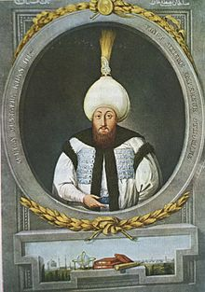
III. Mustafa döneminde deniz subayı yetiştirmek için “Deniz Mühendishanesi” (1773) adıyla açılan okul, III. Selim döneminde geliştirilmiş ve adı “Mühendishane-i Bahri-i Hümayun” olmuştur (1793).

Slide 25
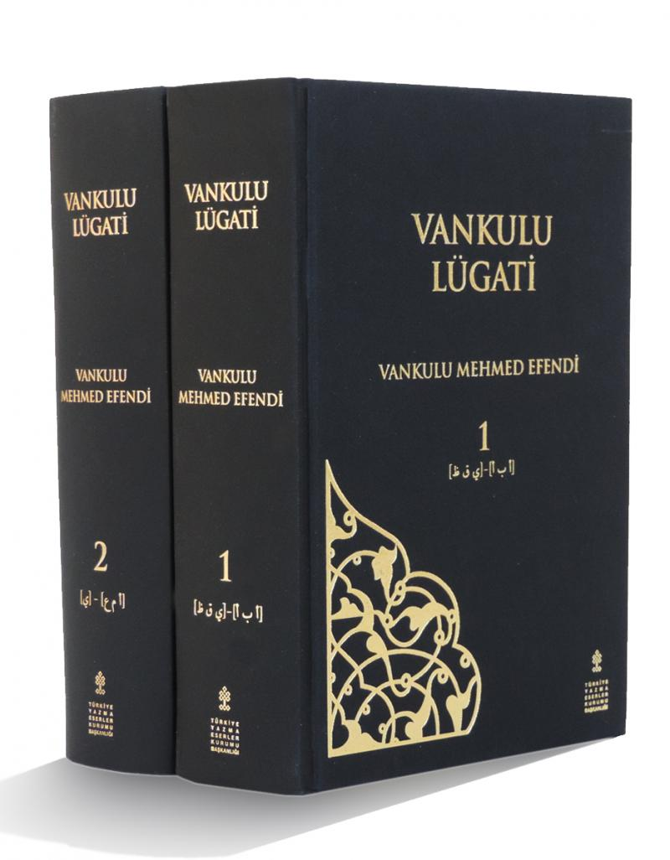
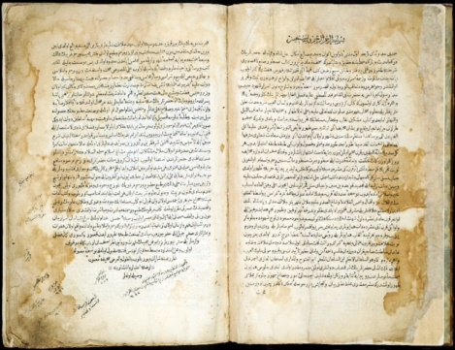
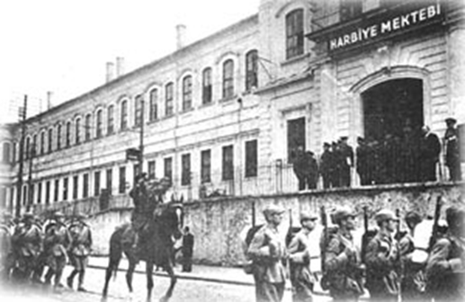
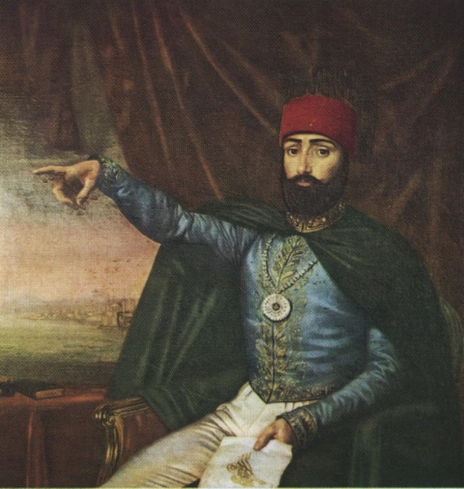
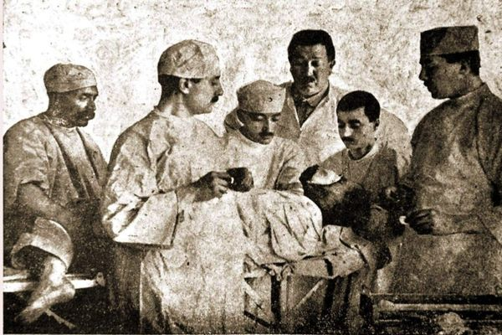
II. Mahmut döneminde açılan okullar ordunun doktor ihtiyacını karşılamak üzere Tıphane-i Âmire ve Cerrahhane-i Mamure (1827) ve subay yetiştirmek amacıyla 1834 yılında Mekteb-i Fünûn-ı Harbiye’dir.
Dönemin yenilik hareketlerinden biri de Osmanlı’nın matbaayı kullanmasıdır. Basılan ilk kitap da, medrese öğrencilerinin yararlandığı “Vankulu” adıyla bilinen Arapça- Türkçe sözlüktür
Notes:
İlk siyah beyaz resim tıphane-i amire, ikincisi mekteb-i fünun-ı harbiye

Slide 26
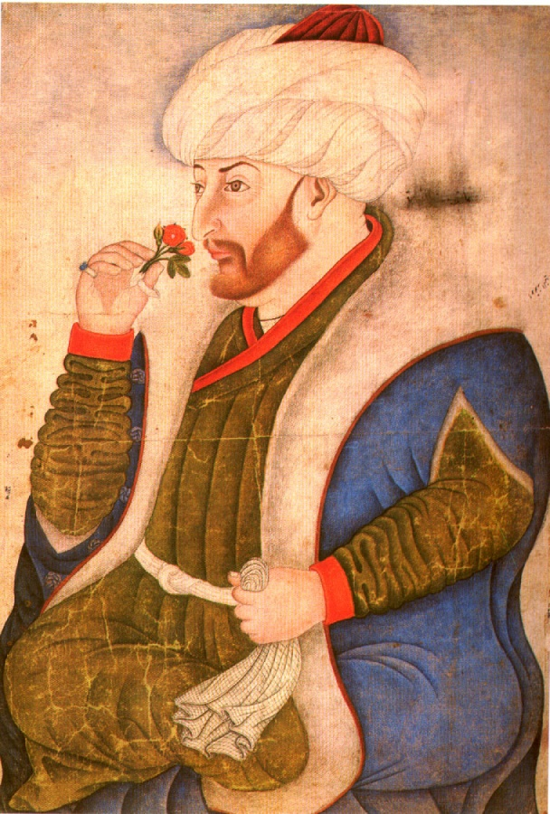
Osmanlı’da Bilim ve Bilim Adamları
Fatih Sultan Mehmet döneminde medreselerde dini ilimlerle beraber pozitif bilimler okutulmaya başlandı.
Fatih Sultan Mehmet İstanbul’u bilim merkezi haline getirmiştir. Onun döneminde sosyal bilimler ve fen bilimleri ön plana çıkmıştır.

Slide 27
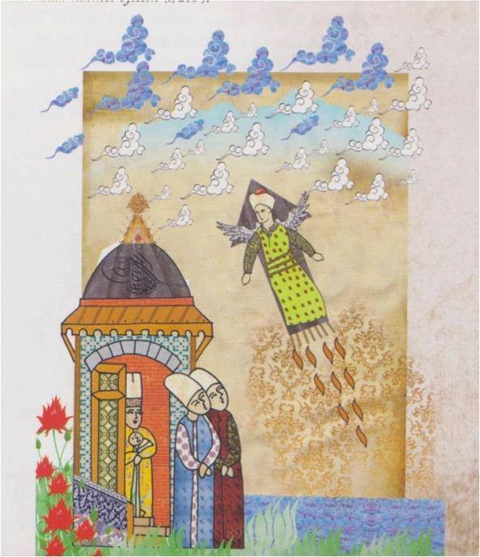
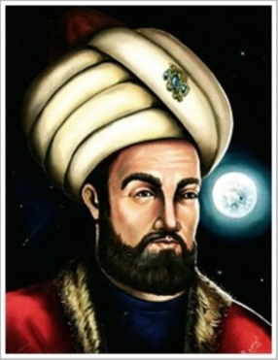
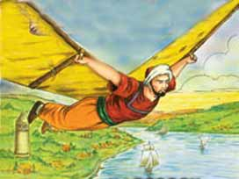
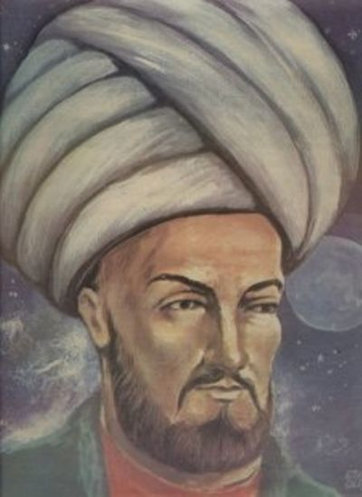
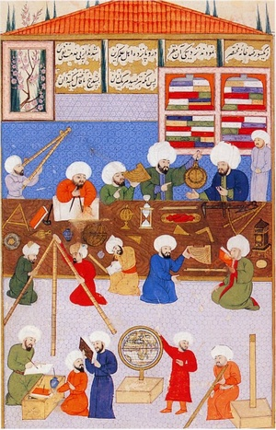
Bilim İnsanı | Alanı | Eserleri | Bilim İnsanı | Alanı | Eserleri
Ali Kuşçu | Matematik, Astronomi | - | Hazarfen Ahmet Çelebi | Havacılık | İlk uçuş
Kadızade-i Rumi | Astronomi, Matematik | - | Lagari Hasan Çelebi | - | Roketle ilk uçuş denemesi
Ebussuud Efendi | Tefsir, Fıkıh | - | Evliya Çelebi | Coğrafya,Tarih | Seyahatname
Seydi Ali Reis | Denizcilik | Mir’atü’l- Memâlik, Kitabü’l-Muhit | Koçi Bey | - | Risale
Takiyüddin Mehmet | Astronomi,Matematik,Mü-hendislik | Osmanlı’nın ilk rasathanesi | Humbaracı Ahmet Paşa | Matematik, Askeri | Modern topçu okulları
Katip Çelebi | Tarih, Coğrafya, Bibliyografya | Keşf-üz-Zünûn, Cihannüma | Ahmet Cevdet Paşa | Tarih, Hukuk | Mecelle, Tarih-i Cevdet, Kısas-ı Enbiya

Slide 28
Bilim İnsanı | Alanı | Eserleri
Şeyh Edebali | Din | -
Aşıkpaşazade | Tarih | Tevarih-i Âl-i Osman
Naima | - | Tarih-i Naima
Koçi Bey IV. Murat’a ünlü risalesini sunarak Osmanlı’da yapılması gereken ıslahatları belirtmiştir.
Kâtip Çelebi ise Osmanlı’nın bir zayıflama sürecinde olduğunu ve ıslahatlar yapılması gerektiğini; bu dönemden güçlü geçmişi sayesinde çıkabileceğini yazmıştır. (1656)

Slide 29
TANZİMAT SONRASI OSMANLI EĞİTİMİ
Hedef
Müslüman ve gayrimüslim herkesin okullarda aydınlanıp Osmanlı vatandaşlığı bilincine erişmesi.
Amaç
Osmanlı tebasını kaynaştırmayı; bir yandan da Batı’daki eğitim kurumlarının benzerlerini açarak her alanda eleman ve uzman yetiştirmeyi amaçlamışlardır.
Yol
Usûl- u Cedid.
1856’da bütün eğitim işleri Maarif-i Umumiye Nezareti’ne bağlanmıştır.

Slide 30
Maarif-i Umumiye Nizamnamesi
Her mahalle ve köyde en az birer sıbyan mektebi bulunacaktır.
500 evden fazla olan bir kasaba halkının dini inancına göre bir rüştiye okulu açılır. Kız
rüştiyelerinin öğretmeni kadın olur.
İdadiler, rüştiyelerden mezun olan Müslim ve gayrimüslim çocukların bir arada öğrenim
gördükleri yerlerdir. 1000 haneden fazla her kasabada idadi açılacaktır.
Darülfünun; felsefe ve edebiyat, hukuk, tabi ilimler ve matematik eğitimine yönelik üç
fakülteden oluşacak, dersler halka açık olacaktır.

Slide 31
İlköğretim
Maarif Nezareti
Mekteb-i İptidai
Evkaf Nezareti
Sıbyan Mektebi
II. Meşrutiyet döneminin sonlarına doğru Sıbyan mektepleri tamamen kapanarak yerlerinin iptidai mekteplere bırakmışlardır.
1910’dan itibaren Osmanlı’da azınlıkların girişimiyle özel okul öncesi eğitim kurumları (anaokulu) açılmaya başlandı. 1914’te ise ilk resmi okul öncesi eğitim kurumu açıldı.

Slide 32
Ortaöğretim
Rüştiyeler: Sıbyan mekteplerini bitirip şehadetname alan öğrenciler sınavsız olarak rüştiyelere kabul edilirdi.
İstanbul’da kızlar için bir kız rüştiyesi açıldı. 1910 yılında 80 kız rüştiyesi bulunmaktaydı.
1913’te çıkarılan kanunla rüştiyeler iptidai mektepleriyle birleştirilmiştir.
Ticaretin yoğun olduğu bölgelerde yabancı dil dersi de (Fransızca) konulmuştur.

Slide 33
İdadiler: Tanzimat döneminin sonlarına doğru rüştiyelerin üzerinde ve yüksekokullara öğrenci yetiştiren bir okulun bulunmaması sorun oluşturmuştu. 1868’de “Galatasaray Sultanisi” açılmıştı.
İdadilerin açılması fikri 1869 Maarif Nizamnamesinde gündeme geldi.
Yatılı olan 7 yıllık idadiler ziraat, ticaret ve sanayi alanlarına eleman yetiştirmenin yanında öğrencilerini yüksekokullara hazırlayacaktı.

Slide 34
Sultaniler: Sultanilerin açılmasında Fransız eğitim kurumları model alınmış ve idadilerin üzerinde eğitim vermeleri hedeflenmiştir.
Galatasaray Sultanisi (Mekteb-i Sultani): Benzeri okulların açılması amaçlanmışsa da bu mümkün olmamıştır. Bu nedenle Galatasaray Sultanisi tek başına sultani olarak eğitime devam etmiştir.
1873’te eğitime başlayan Darüşşafaka Fransız askeri lise programını uygulamıştır. Bu okulda kimsesiz ve fakir çocuklar okuyordu.
İlk kız idadisi 1911’de İstanbul’da açıldı. Bu okul 1913’te “İstanbul İnas (Kız) Sultanisi”, 1915’te de “Bezm-i Âlem Sultanisi” adını almıştır.

Slide 35
Yükseköğretİm( Darülfünun)
Osmanlı Devleti’nde 1845 yılında medrese dışında bir yükseköğretim kurumu olarak Darülfünunun açılması gündeme geldi. Açılacak okulda Müslüman ve gayrimüslim öğrenciler birlikte okuyacak ve mezun olunca devletin çeşitli kademelerinde görev alacaklardı.
Darülfünun ilk derslerini 1863’te halka açık konferanslar şeklinde vermeye başladı.
İki defa açılıp kapanan Darülfünun, varlığını 1933 yılına kadar sürdürdü. Yerine İstanbul Üniversitesi kuruldu.
Darülmaarif
Encümen-i Dâniş

Slide 36
Mesleki Eğitim: Mesleki okulların açılmasına yönelik ilk uygulamalar Mithat Paşa’nın Niş ve Tuna valilikleri sırasında gerçekleşti. Bu bölgelerdeki kimsesiz çocuklara ıslahhanelerde terzilik, ayakkabıcılık, matbaacılık eğitimi verildi. 1868’de İstanbul’da Sanayi Mektebi açılarak bugünkü endüstri meslek liselerinin temeli atıldı.
I.ve II. Meşrutiyet dönemlerinde Sanayi-i Nefise (Güzel Sanatlar) Mektebi, Hendese-i Mülkiye Mektebi (İktisat Okulu), Polis Mektebi, Darülelhan (Konservatuvar) gibi değişik alanlarda birçok okul açılmıştır.
Notes:
Sanayi-i Nefise Mektebi'nde, Mimarlık Bölümü'ne ait sınıf ve atölye. MSGSÜ arşivi

Slide 37
Azınlık ve Yabancı Okulları
Azınlık Okulları: Azınlıklar Tanzimattan sonra pek çok okul açtılar. Bu okullar zamanla azınlıklar arasında milliyetçilik fikirlerinin yayılmasında etkili olmuştur.
1869 Maârif- Umûmiye Nizamnamesi ile azınlıkların özel okul açabileceği hükme bağlanmıştır.

Slide 38
Yabancı Okullar: Yabancılara ekonomik kapitülasyonların yanında eğitim alanında da ayrıcalık tanınmıştı. Yabancılara tanınan bu serbestlik önceleri mezhepleri adına dini faaliyet sürdüren misyonerlerin daha sonraları kiliseleri bünyesinde okullar açmaya başlamasıyla sonuçlandı.
Müslüman halk ilk başlarda yabancı okullara pek olumlu bakmamıştır. Ancak bu okulların eğitim kalitesinin ve imkanlarının daha fazla olması zamanla Müslümanların da çocuklarını yabancı okullara vermelerine yol açmıştır.
Bu okullar Türk ve Müslüman öğrencileri, milli kültürlerinden uzaklaştırıyor, Hristiyanları da ayrılıkçılığa özendiriyordu.
Yabancı okullar Osmanlı Devleti’ne modern eğitim yöntemlerini ve araçlarını getirmeleri, yabancı dil öğretilmesi ve Osmanlı’nın batıya açılmasında da etkin rol oynamıştır. Ancak bu okullardan yıkıcı faaliyetlere zemin hazırlamıştır. Özellikle gayrimüslim halk arasında milliyetçiliğin yayılmasını teşvik ederek Osmanlı birliğini bozmaya çalışmışlardır. Örneği Bulgar, Rum ve Ermeni isyanlarına liderlik edenler genelde bu okullarda yetişmişlerdir.
Notes:
1921’e kadar eðitimine devam eden Merzifon Amerikan Koleji

Slide 39
Neler öğrendik?
Örgün Eğitim
Yaygın Eğitim
Osmanlı’da Bilim ve Bilim Adamları
Tanzimat Sonrası Eğitim

Slide 40
SORULAR

Slide 41
1
Osmanlı’da matbaa ile basılan ilk kitap nedir?

Slide 43
2
Müderrisler, Sahn düzeyindeki bir medreseyi bitirenlerden seçilerek sıra beklemeye dayalı atandığı sistemin adı nedir?

Slide 45
3
Osmanlı’da ilmiye sınıfındaki bozulmayı hızlandıran isim kim olarak görülmektedir?

Slide 47
4
Sancakta eğitim usulü terk edildikten sonra getirilen kafes sisteminin diğer adı nedir?

Slide 49
Bizi dinlediğiniz için teşekkür ederiz…
Beşik Ulemaları

